Slide 1
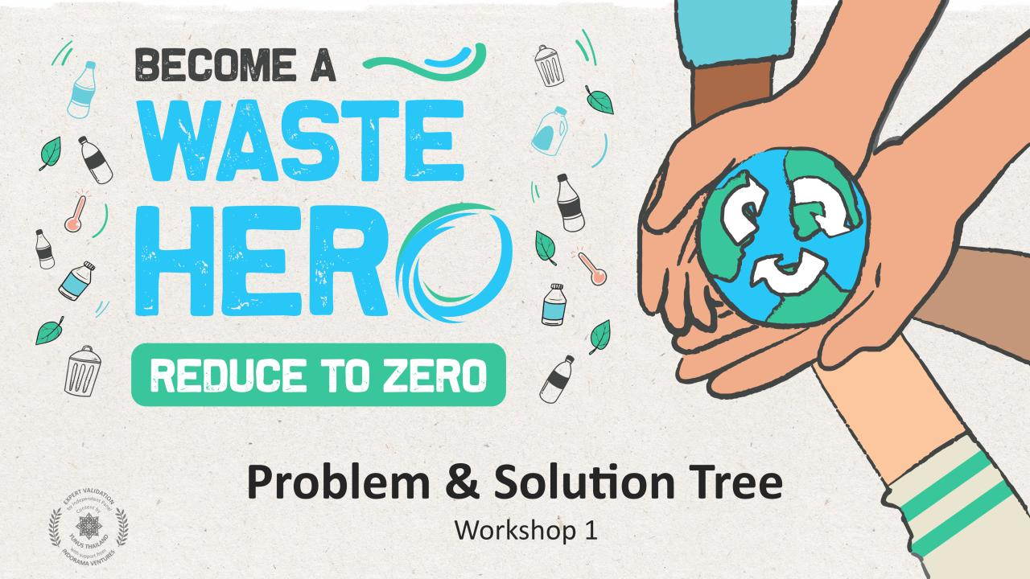
Convertirse en
Héroe
de los
Residuos
REDUCE A CERO
Árbol de Problema & Soluciones

Slide 2
Preparación de Lección & Alineación de Currícula
Tiempo de Preparación: 10 – 15 minutos
El taller tiene como objetivo brindar orientación acerca de cómo enmarcar problemas y soluciones, utilizando herramientas prácticas y fáciles de usar para ayudar a resolver conflictos complejos e interconectados. El taller orientará a los estudiantes hacia el pensamiento transformador y el trabajo en equipo; así como hacía el pensamiento orientado a los resultados, a través de la utilización de herramientas de mapeo, que permitan identificar, definir y resolver los mayores desafíos de sostenibilidad de nuestro tiempo.
1
Muestre las diapositivas de la lección a la clase y genere una discusión acerca lo que ya saben acerca de cómo resolver problemas complejos, e introduzca el ejercicio del árbol de problemas/soluciones.
La actividad del taller se realiza mejor en un pizarrón blanco grande o en una cartulina con notas adhesivas, lo cual fomente una discusión abierta.
2
3
Siga las instrucciones de la lección acerca de cómo crear un árbol de problemas/soluciones a partir de un aspecto relacionado con el "Desafío de los Residuos". En la parte inferior de cada diapositiva encontrará instrucciones acerca de cómo crear el árbol de problemas/soluciones.

Slide 3
Preparación de Lección & Alineación de Currícula
Tiempo de preparación: 10 – 15 minutos
Resultados de Aprendizaje y Alienación a la Currícula:
Ciencia – Tierra y Actividad Humana: Comunicar soluciones que reducirán el impacto de los seres humanos en la tierra, el agua, el aire y/u otros seres vivos en el entorno local. Lo que hacen las personas puede afectar el mundo que las rodea, aunque pueden tomar decisiones que reduzcan sus impactos
Idioma Español, Arte y Alfabetismo: Participar de manera efectiva en conversaciones colaborativas (uno a uno, en grupos y dirigidas por maestros) construyendo ideas en equipo y transmitiéndolas con claridad. Siga las reglas acordadas para las discusiones.
Estudios Sociales - Gente, Lugares, y Entornos: El estudio de personas, lugares y entornos nos permite comprender la relación entre las poblaciones humanas y el mundo físico.
Alineación con los ODS

Slide 4
El Taller
Duración del Taller: 45 – 60 minutos
1
Divídanse en grupos de 3 a 5 y preparen una cartulina o pizarrón con notas adhesivas para el ejercicio..
2
Lea el documento “Desafío de los Desechos” para usarlo en el ejercicio del árbol de problemas/soluciones. Los estudiantes erigirán un aspecto del escenario de desafío de desechos para trabajar (por ejemplo, reciclaje, recolectores de desechos, recolección y clasificación, etc.).
3
Los grupos trabajarán el árbol de problemas/soluciones para examinar los aspectos interrelacionados de su problema; así como ​​los medios y fines para encontrar una solución potencial.
Cuando terminen con el árbol de problemas/soluciones, los grupos deben definir la ruta de soluciones con una "declaración de soluciones" que crean que resolverá el problema central. Pida a los grupos que presenten sus hallazgos al resto de la clase.
4
Lecciones Flexibles y Adaptables
Los planes de lecciones están diseñados para ser flexibles y receptivos a las necesidades de su salón de clases. Las lecciones son editables y personalizables para cumplir con los diferentes contextos individuales de estudiantes y aulas. Están disponibles para descargar una versión de PowerPoint con instrucciones para el maestro y una lección en PDF imprimible.

Slide 5
Prepare la Presentación de Power Point
Cuando esté listo para presentar las lección a su clase, haga clic en “presentación de diapositivas” en la barra de menú superior y luego seleccione “vista de presentador”. En la “vista moderador”, puede ver sus notas mientras presenta, aunque la audiencia solo verá sus diapositivas.
Las notas aparecen en un panel a la derecha. El texto debe ajustarse automáticamente y se puede utilizar la barra de desplazamiento vertical, si es necesario. También puede cambiar el tamaño del texto en el panel de notas usando los dos botones en la esquina inferior izquierda del mismo panel.

Slide 6
Notes:
Diga a los estudiantes:
La resolución de problemas implica un proceso en el que se utiliza la innovación y soluciones creativas para resolver problemas sociales, ambientales, comerciales o tecnológicos. A veces, los problemas personales pueden generar oportunidades si se validan en el mercado. El diseñador debe visualizar la posibilidad de llenar el vacío en el mercado, con una solución innovadora; esto podría implicar la revisión de un producto o la creación de un producto o servicio completamente nuevo. Los diseñadores necesitan las herramientas necesarias para comprender, analizar, visualizar y comunicar el problema. Comprender el problema es la clave para encontrar la solución, la cual a su vez atraerá y retendrá inversiones, así como socios y clientes.

Slide 7
El Árbol del Problema
Efectos
Problema
Causas
Notes:
(Duración de la diapositiva: 5 minutos)
Diga a los estudiantes:
Para comenzar a pensar en encontrar soluciones a los problemas, necesitamos identificar los aspectos negativos de una situación existente y tratar los problemas presentes en lugar de los problemas aparentes, futuros o pasados. A menudo, este primer paso puede ayudarnos a encontrar soluciones mediante el análisis y el mapeo de las relaciones de causas y efectos en torno a un problema o cuestión principal. Esto nos da la profundidad de comprensión a partir de la cual podemos construir soluciones exitosas.
Un árbol de problemas se puede definir como una visualización de los problemas en forma de diagrama, o "jerarquía de problemas", para ayudar a analizar y aclarar las relaciones causa-efecto, o como un árbol que proporciona una visión general de todas las causas y efectos conocidos. efectos a un problema identificado. Un análisis de árbol de problemas examina los aspectos negativos de una situación existente y establece las relaciones de causa y efecto entre los problemas identificados.
La anatomía del árbol de problemas: El tronco del árbol es el problema central que buscamos resolver. Las raíces del árbol son las causas del problema central, y las ramas y las hojas del árbol son los efectos del problema central, lo que muy probablemente conducirá a problemas adicionales.

Slide 8
El Árbol de Problemas
Animales dañados
Amenazas al ecosistema
Impactos en el cambio climático
Impacto en el turismo y economías costeras
Ingesta de residuos por parte de los humanos
Efectos secundarios desconocidos del consumo humano de residuos
Efectos
Ingestión, asfixia y enredo de cientos de especies terrestres y marinas
Aumenta la fuga de residuos al ambiente
Los residuos entran a la cadena alimenticia
Tasa de reciclaje baja
Problema
Los recolectores no pueden recoger y clasificar los residuos de manera eficiente o satisfacer las grandes demandas
Mala gestión de los residuos desde el orígen
El gobierno no otorga fondos para el reciclaje
Causas
La gente no separa correctamente los residuos en casa
La comunidad carece de cestas de reciclaje
Los precios fluctuantes del reciclaje desalientan la recolección, los ingresos son inestables
Los recolectores de residuos carecen de organización o apoyo
No existe un departamento oficial de reciclaje
No se cuenta con infraestructura moderna para reciclar
Notes:
(Duración de la diapositiva: 5-10 minutos)
Diga a los estudiantes:
Revisaremos cómo utilizar el árbol de problemas con base en un escenario real: Baja tasa de reciclaje.
*Es útil hacer el ejercicio del árbol de problemas en grupo, en una cartulina grande o en un pizarrón blanco, usando notas adhesivas para permitir que las ideas se muestren y que todos las discutan, modifiquen o reorganicen, conforme evolucione el proceso de análisis del problema.
Ejemplo:
Eche un vistazo a la vía de causa y efecto resaltada en rojo. Comience en la parte inferior y muévase hacia arriba a través del árbol; emitiendo una opinión sobre las causas y los efectos del problema relativo a la baja tasa de reciclaje.
Vía 1 (en rojo): Los precios fluctuantes del reciclaje desalientan la recolección por parte de los trabajadores de desechos que no pueden operar y dar servicio de manera eficiente a la gran cantidad de desechos. Esto provoca un aumento de los residuos, ya que no se recogen, por lo que se filtran al medio ambiente. Esto en última instancia, tiene un impacto negativo en el cambio climático.
Cada “causa” indicada en la parte inferior del árbol alimenta otro efecto que causa el problema de “Tasa baja de reciclaje”. Los efectos indicados arriba del enunciado del problema causan efectos posteriores y así sucesivamente. Esto puede continuar hasta que no se pueda identificar ninguna otra causa o efecto.

Slide 9
El Árbol de Problemas
Animales dañados
Amenazas al ecosistema
Impactos en el cambio climático
Impacto en el turismo y economías costeras
Ingesta de residuos por parte de los humanos
Efectos secundarios desconocidos del consumo humano de residuos
Efectos
Ingestión, asfixia y enredo de cientos de especies terrestres y marinas
Aumenta la fuga de residuos al ambiente
Los residuos entran a la cadena alimenticia
Tasa de reciclaje baja
Problema
Los recolectores no pueden recoger y clasificar los residuos de manera eficiente o satisfacer las grandes demandas
Mala gestión de los residuos desde el orígen
El gobierno no otorga fondos para el reciclaje
Causas
La gente no separa correctamente los residuos en casa
La comunidad carece de cestas de reciclaje
Los precios fluctuantes del reciclaje desalientan la recolección, los ingresos son inestables
Los recolectores de residuos carecen de organización o apoyo
No existe un departamento oficial de reciclaje
No se cuenta con infraestructura moderna para reciclar
Notes:
(Duración de la diapositiva: 5-10 minutos)
Diga a los estudiantes:
El primer paso es discutir y acordar el problema o tema a analizar. Cuanto más específico sea el problema, más útil será el ejercicio. Sin embargo, el propio proceso del ejercicio provoca que todo sea más detallado. El problema principal está escrito en el centro del mapa y se convierte en el 'tronco' del árbol. No es necesario que la redacción sea exacta, ya que las raíces y las ramas la definirán mejor, pero debe describir un problema real que apasione a todos.
Se define el problema central: Baja tasa de reciclaje

Slide 10
El Árbol de Problemas
Animales dañados
Amenazas al ecosistema
Impactos en el cambio climático
Impacto en el turismo y economías costeras
Ingesta de residuos por parte de los humanos
Efectos secundarios desconocidos del consumo humano de residuos
Efectos
Ingestión, asfixia y enredo de cientos de especies terrestres y marinas
Aumenta la fuga de residuos al ambiente
Los residuos entran a la cadena alimenticia
Tasa de reciclaje baja
Problema
Los recolectores no pueden recoger y clasificar los residuos de manera eficiente o satisfacer las grandes demandas
Mala gestion de los residuos desde el orígen
El gobierno no otorga fondos para el reciclaje
Causas
La gente no separa correctamente los residuos en casa
La comunidad carece de cestas de reciclaje
Los precios fluctuantes del reciclaje desalientan la recolección, los ingresos son inestables
Los recolectores de residuos carecen de organización o apoyo
No existe un departamento oficial de reciclaje
No se cuenta con infraestructura moderna para reciclar
Notes:
(Duración de la diapositiva: 5-10 minutos)
Diga a los estudiantes:
A continuación, un grupo identifica las causas del problema central que acabamos de definir: estas se convierten en las raíces de nuestro árbol.
¿Cuáles son los principales contribuyentes a nuestro problema central?
¿Y cuáles son las causas de esos principales contribuyentes que conducen a nuestro problema central?
El corazón del ejercicio es la discusión, el debate y el diálogo que se genera a medida que los factores se organizan y reorganizan, a menudo formando raíces subdivididas en causas más específicas de las causas de nuestro problema central. Tómese el tiempo para permitir que los demás expliquen sus sentimientos y razonamientos; registre las ideas y los puntos relacionados que surjan en hojas separadas, bajo títulos como soluciones, inquietudes y decisiones.
Ejemplos:
Las personas no separan adecuadamente los desechos en el hogar, lo que genera una mala gestión de los desechos en la fuente y provoca una baja tasa de reciclaje.
Los trabajadores de desechos carecen de organización y apoyo, lo que significa que los trabajadores no pueden recolectar y clasificar los desechos de manera eficiente, lo que resulta en una tasa baja de reciclaje.

Slide 11
El Árbol de Problemas
Animales dañados
Amenazas al ecosistema
Impactos en el cambio climático
Impacto en el turismo y economías costeras
Ingesta de residuos por parte de los humanos
Efectos secundarios desconocidos del consumo humano de residuos
Efectos
Ingestión, asfixia y enredo de cientos de especies terrestres y marinas
Aumenta la fuga de residuos al ambiente
Waste enters our food chain
Tasa de reciclaje baja
Problema
Mala gestion de los residuos desde el orígen
Los trabajadores del sector de los residuos no pueden recoger y clasificar los residuos de forma eficiente ni satisfacer la mayor demanda
El gobierno no otorga fondos para el reciclaje
Causas
La gente no separa correctamente los residuos en casa
La comunidad carece de cestas de reciclaje
Los precios fluctuantes del reciclaje desalientan la recolección, los ingresos son inestables
Los recolectores de residuos carecen de organización o apoyo
No existe un departamento oficial de reciclaje
No se cuenta con infraestructura moderna para reciclar
Notes:
(Duración de la diapositiva: 5-10 minutos)
Diga a los estudiantes:
Una vez determinadas las causas del problema central, el siguiente paso es identificar los efectos del problema, que son las ramas del árbol.
¿Cuáles son los efectos de nuestro problema central?
¿Cuáles son los impactos de esos efectos inmediatos, como resultado de nuestro problema central?
Ejemplo:
1. Una baja tasa de reciclaje puede aumentar la cantidad de desechos que se filtran al medio ambiente, y éstos pueden ingresar a la cadena alimentaria y luego provocar que los humanos ingieran desechos.

Slide 12
Árbol de Soluciones
Disminuyen los impactos al cambio climático
Fines
Disminuye la fuga de residuos al medio ambiente
Solución
Aumenta la tasa de reciclaje
Los residuos se manejan adecuadamente desde el orígem
Medios
Las personas separan adecuadamente la basura en casa
Notes:
(Duración de la diapositiva: 5 minutos)
Diga a los estudiantes:
Un árbol de soluciones (también conocido como árbol de objetivos) es un árbol de problemas que se transforma en un conjunto de soluciones futuras, con respecto a los problemas identificados. Cada situación negativa se convierte en una solución reescribiéndola como una declaración futura positiva. Las declaraciones positivas son, de hecho, declaraciones de solución que se pueden presentar en el mapa y muestran una jerarquía de soluciones de medios (raíces) – fines (ramas). El análisis del árbol de soluciones tiene como objetivo proporcionar una visión clara de la situación futura deseada.
El mapa nos ayuda a ilustrar y comunicar la relación medios-fines.
Nuestro ejemplo de problema como solución es la siguiente:
De la diapositiva anterior, una de las principales causas del problema identificado es que las personas no separan adecuadamente los desechos en el hogar.
Clic 1: La gente separa correctamente los residuos en casa.
De la diapositiva anterior, dado que las personas no separaban los desechos, esto generó en un mala gestión de los desechos desde el origen.
Clic 2: Los residuos se gestionan adecuadamente en origen.
Nuestro problema era la baja tasa de reciclaje.
Haga clic en 3: Nuestra solución ahora es una mayor tasa de reciclaje.
De la diapositiva anterior, un efecto importante de nuestro problema era el aumento en la fuga de desechos al medio ambiente.
Clic 4: Una disminución en la fuga de desechos al medio ambiente.
En la diapositiva anterior se generaba un mayor impacto en el cambio climático.
Clic 5: Disminuye el impacto al cambio climático.

Slide 13
1.
Elija un aspecto del escenario del "desafío de los desechos"
2.
Generé un árbol de problemas e identifique el problema principal
Efectos
Declaraciones
Negativas
Causas
Establezca una declaración final de problemas y soluciones
3.
Desarrolle un árbol de soluciones y defina la solución
4.
Fines
Declaraciones
Positivas
Medios
Notes:
Diga a los estudiantes:
Para la actividad grupal siga los siguientes pasos:
Paso 1 Elija un aspecto del escenario del “desafío de los desechos” para analizarlo utilizando el ejercicio del árbol de problemas/soluciones.
Paso 2 Genere un árbol de problemas con una declaración negativa que defina el problema central.
Paso 3 Cree un árbol de soluciones con una declaración positiva que defina la ruta de solución al problema central identificado en el Paso 2.
Paso 4 Desarrolle una Declaración final de problemas y soluciones.

